Slide 1
注入检测模型实现(python版)
已完成
注入检测模型demo整体流程，并增加了解码的功能模块(URL解码)
剩余工作
补充语法文件(权限语句的相关语法，以及权限语句与注入语句的组合使用)
Demo检测结果(20230517)
数据集 | 注入语句 | 非注入语句 | Demo检出
Dataset(345) | 175 | 170 | 107
authority_data(72) | 61 | 11 | 11

Slide 2
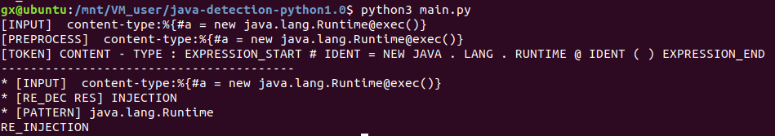
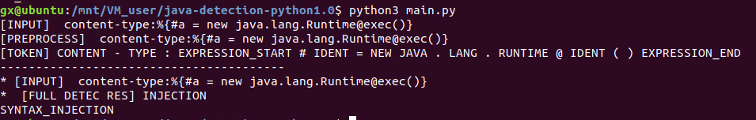
用例演示
输入语句
content-type:%{#a = new java.lang.Runtime@exec()}

Slide 3
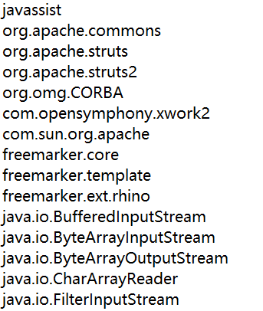
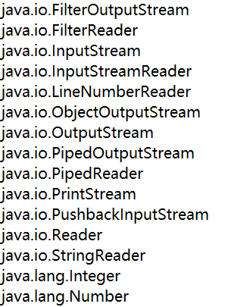
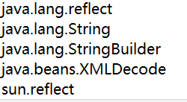
分析规则覆盖程度
Github
java-classes.data
注入相关的Java类
35
13
19

